Slide 1
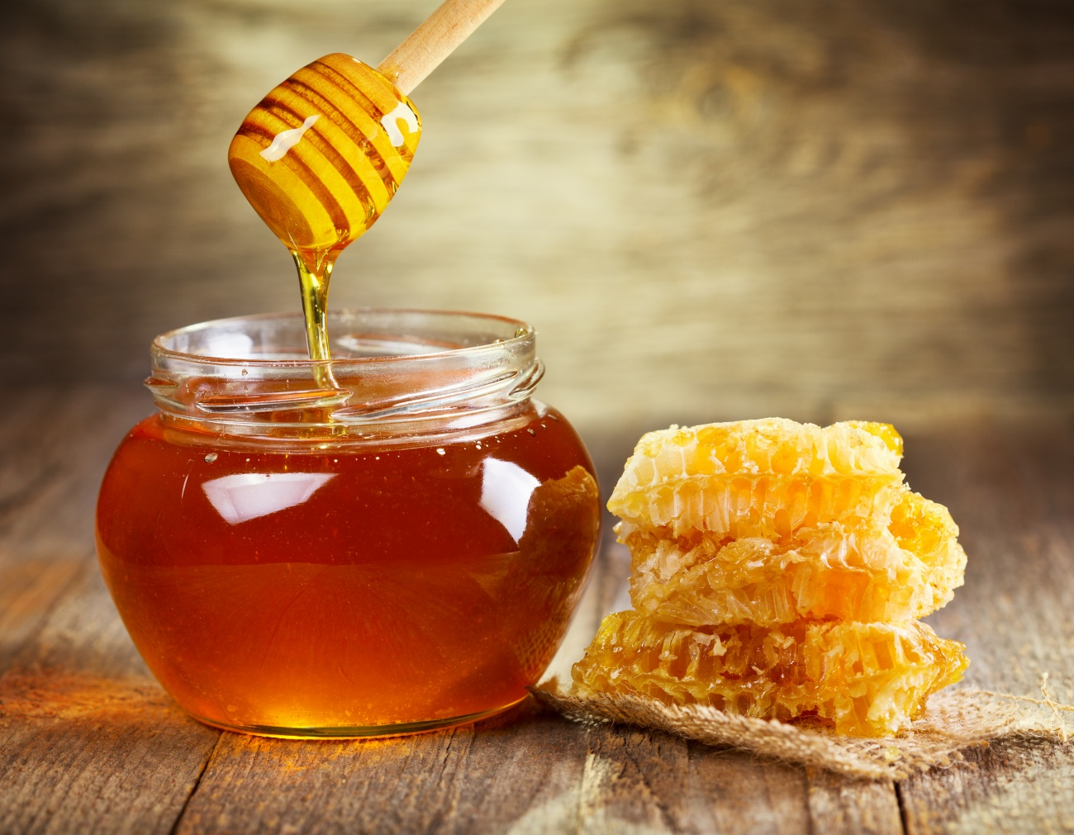
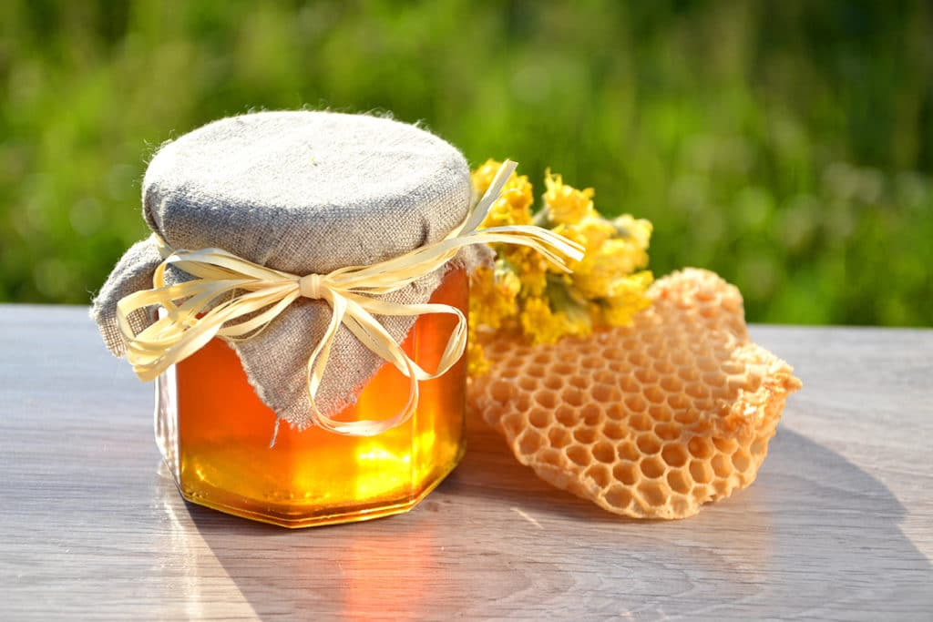
Органолептическая оценка меда

Slide 2
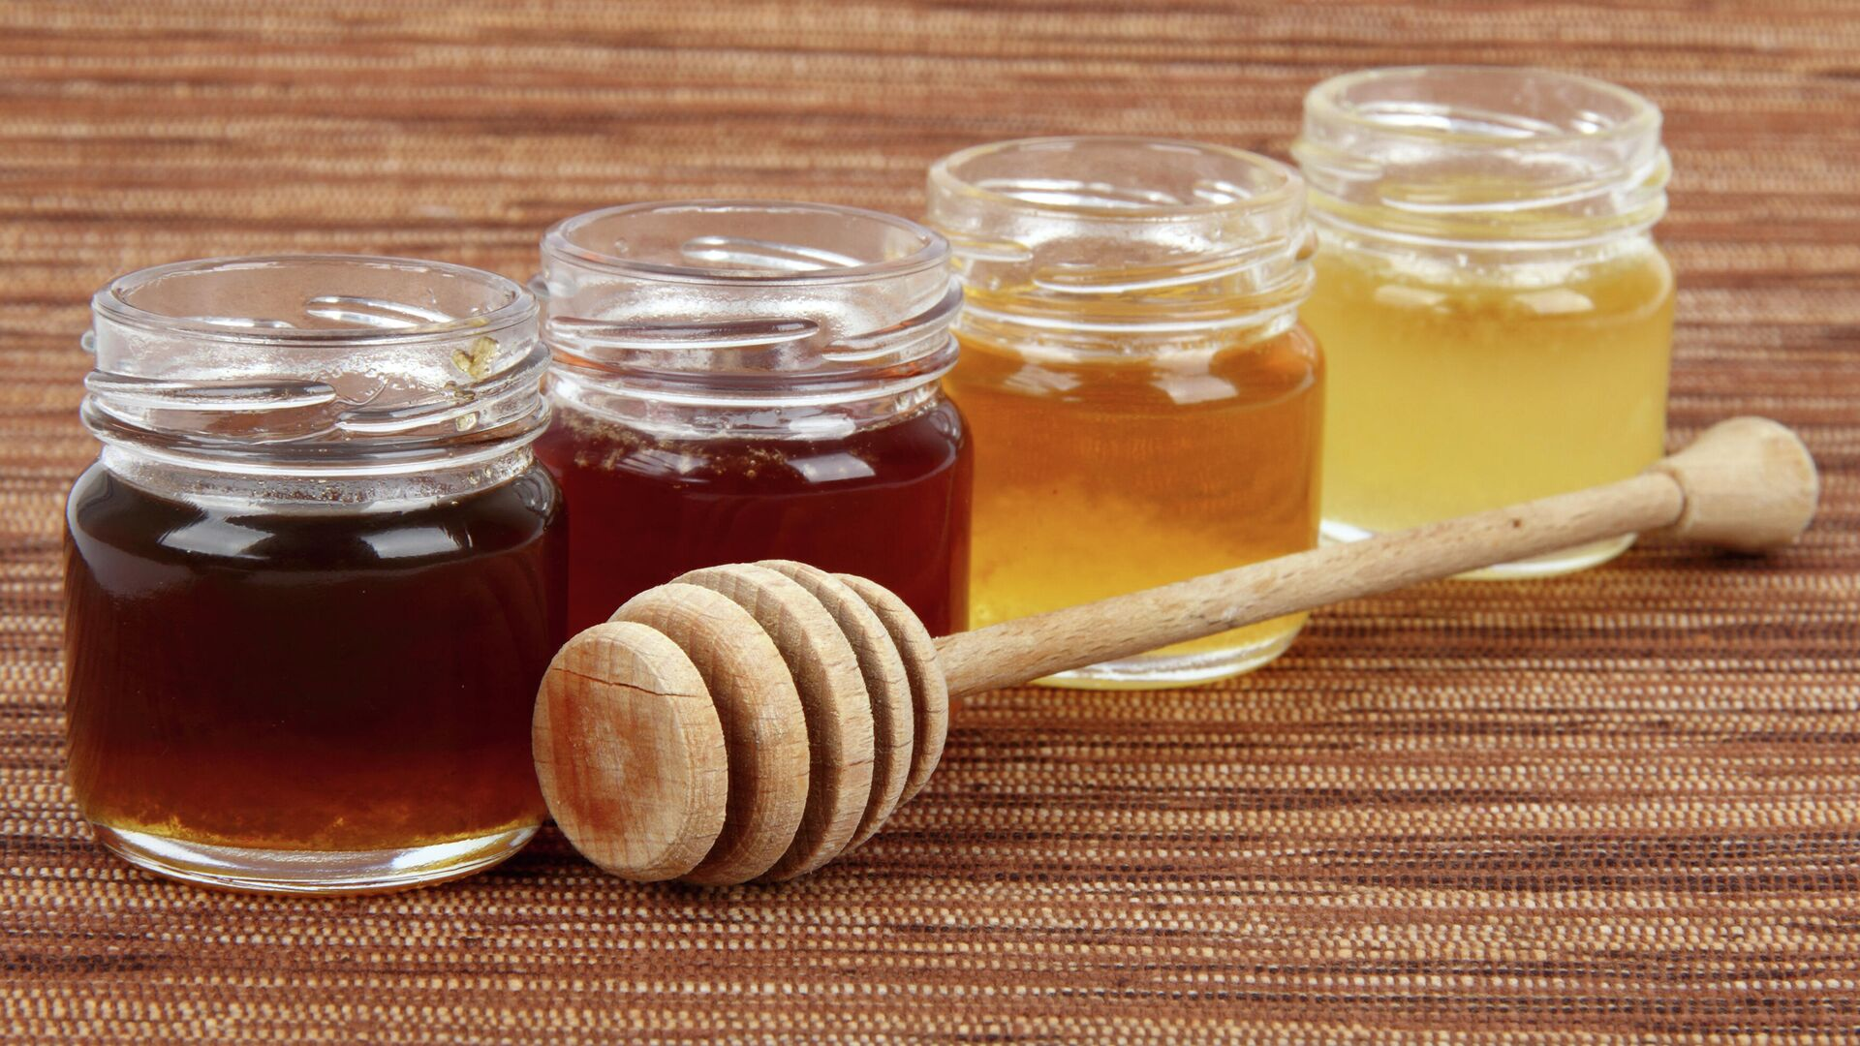
Органолептические и физико-химические показатели натурального меда
Цвет меда определяют визуально при дневном освещении. Цвет меда бывает от светло-прозрачного до темно-коричневого и даже черного, что зависит в первую очередь от растений, с которых собран нектар, а также времени сбора. К бесцветным (прозрачный, белый) относят мед с белой акации, кипрейный, хлопчатниковый, малиновый, с белого клевера, белладонниковый. Светлоянтарные виды меда: липовый, с желтого клевера, донниковый, шалфейный, полевой, степной.Янтарный (желтый) цвет у горчичного, подсолнечникового, тыквенного, огуречного, люцернового, лугового меда. К темно-янтарным и темным видам меда относят: гречишный, вересковый, каштановый, табачный, лесной, цитрусовый, вишневый и др.

Slide 3
Аромат меда. Мед имеет специфический приятный аромат, зависящий от нектароноса, примесей в меде, длительности и условий хранения, а также от нагревания и фальсификации, от наличия в нем эфирных масел, находящихся в нектаре растений. Каждый вид меда имеет аромат, присущий только одному данному сорту. У старого меда слабый аромат. Аромат меда может служить критерием для браковки меда (не свойственные меду запахи). При этом нужно знать, что некоторые падевые меды обладают непривлекательным и даже неприятным за пахом. Некоторые виды меда (табачный, с золотарника) имеют неприятный аромат, у кипрейного его почти нет. Аромат меда исчезает при брожении, длительном и интенсивном нагревании, при добавлении искусственно инвертированного сахара, тростникового сахара, патоки и других, а так же при кормлении пчел сахарным сиропом.

Slide 4
Вкус. Вкус определяют после предварительного нагревания меда до 30 °С. Почти все виды меда имеют приятный, сладкий вкус со слабо-кислым привкусом. Допускается слабо-горький привкус в каштановом, ивовом, табачном и падевом медах. Не допускается выпуск в продажу меда с кислым, горьким и другими неприятными привкусами. Вкус может служить объективным показателем при выбраковке меда. Однако следует иметь в виду, что некоторые виды меда (вересковый, ивовый, падевый, каштановый, табачный) имеют горьковатый привкус, а у горчичного и кипрейного — вкус иногда своеобразный или неясно выраженный.

Slide 5
Консистенция. По консистенции жидкого меда судят о его водности и зрелости. После откачки мед в течение 3—10 недель находится в жидком сиропообразном состоянии, а затем кристаллизуется. Кристаллизация может быть салообразной — кристаллы не видны невооруженным глазом; мелкозернистой — размер кристаллов не более 0,5 мм; крупнозернистой — размер кристаллов более 0,5 мм. Вид кристаллизации не может служить пороком. Скорость кристаллизации зависит от химического состава, ботанического происхождения и условий хранения. Сравнительно быстро кристаллизуется мед гречишный, горчичный, клеверный, кипрейный, кориандровый, липовый, люцерновый, подсолнечниковый, хлопчатниковый, некоторые падевые меда и др. К медам, которые трудно кристаллизуются, относятся с белой акации, вересковый, каштановый, вишневый, шалфейный, апельсиновый, падевый с лиственных пород деревьев и др. Процесс кристаллизации зависит от температуры. Наиболее интенсивно он происходит при температуре 13—15 °С. При изменении температуры (повышение или понижение) кристаллизация замедляется; кристаллы растворяются при 40 °С и выше. Скорость кристаллизации зависит от химического состава, ботанического происхождения и условий хранения меда.

Slide 6
Консистенцию (вязкость) определяют погружением шпателя в мед, имеющий температуру 20°С, затем шпатель извлекают и оценивают характер стекания меда:
жидкий мед — на шпателе небольшое количество меда, стекающее мелкими частыми каплями. Жидкая консистенция характерна для меда с белой акации, клеверного, кипрейного и при содержании в нем воды более 21 %;
вязкий мед — на шпателе значительное количество меда, стекающего крупными редкими вытянутыми каплями. Вязкая консистенция присуща большинству видов цветочного меда;
очень вязкий мед — на шпателе значительное количество меда, который при стекании образует длинные тяжи. Очень вязкая консистенция характерна для падевого меда и цветочного в процессе кристаллизации;
плотная консистенция — шпатель погружается в мед под давлением.

Slide 7
Основанием для отказа о выдаче разрешения для продажи меда на рынке служит один или несколько показателей:
отсутствие ветеринарных документов и ветеринарно-санитарного паспорта пасеки;
несоответствие органолептических данных; повышенное содержание воды;
низкое диастазное число; пониженное содержание инвертированных (редуцирующих) Сахаров;
фальсификация всех видов;
наличие антибиотиков;
радиоактивность выше допустимых норм.

